Slide 1
SECRETARIA NACIONAL DE
HABITAÇÃO
NECESSIDADES E PROGRAMAS HABITACIONAIS

Slide 2
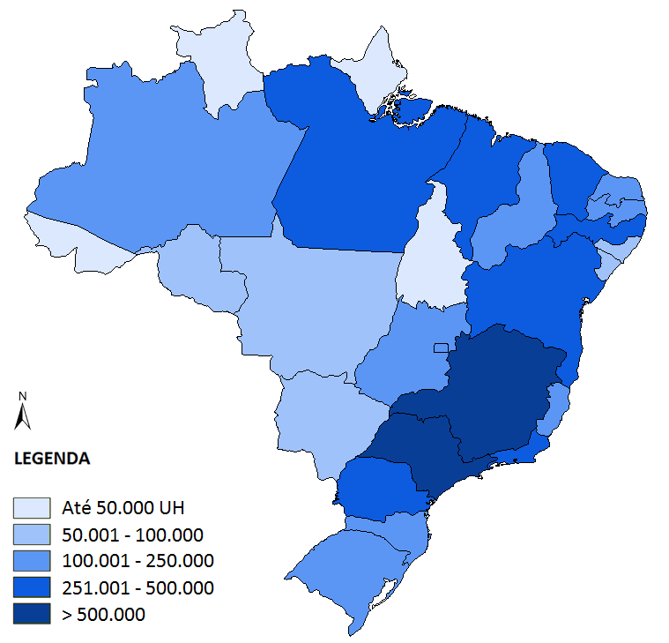
NECESSIDADES HABITACIONAIS
DÉFICIT HABITACIONAL TOTAL 2015 | 6,35 MILHÕES DE DOMICÍLIOS
NORTE
645.537
(10%)
Relativo 12,6 %
ANO | ABSOLUTO | RELATIVO (%)
2007 | 6.102.414 | 10,8
2008 | 5.686.703 | 9,8
2009 | 6.143.226 | 10,4
2011 | 5.581.968 | 9,0
2012 | 5.430.562 | 8,5
2013 | 5.846.040 | 9,0
2014 | 6.068.061 | 9,0
2015 | 6.355.743 | 9,3
C.OESTE
521.381
(8%)
Relativo 10 %
NORDESTE
1.971.856
(31%)
Relativo 11%
SUDESTE
2.482.855 (39%)
Relativo 8,4 %
SUL
734.115
(12%)
Relativo 7%
Fonte: Déficit Habitacional 2015 | Fundação João Pinheiro

Slide 3
NECESSIDADES HABITACIONAIS
DÉFICIT HABITACIONAL | COMPONENTES
URBANO X RURAL
12,3%
87,7%
Urbano | Rural
100% | -
86,6% | 13,4%
45,1% | 54,9%
96,3% | 3,7%
(50%)
(30%)
(15%)
(5%)
Fonte: Déficit Habitacional 2015 | Fundação João Pinheiro

Slide 4
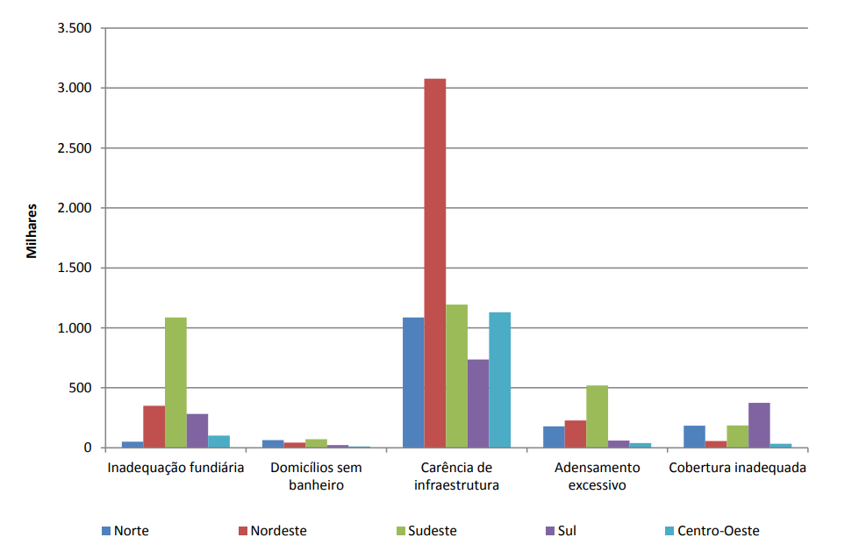
NECESSIDADES HABITACIONAIS
INADEQUAÇÃO HABITACIONAL - CARÊNCIA DE INFRAESTRUTURA | 7,22 MILHÕES DE DOMICÍLIOS
Região | Inadequação Fundiária | Domicílio sem banheiro | Carência de infraestrutura | Adensamento Excessivo | Cobertura Inadequada
Norte | 50.566 | 63.975 | 1.085.917 | 178.481 | 185.196
Nordeste | 350.866 | 44.023 | 3.077.211 | 227.043 | 56.059
Sudeste | 1.086.778 | 71.521 | 1.194.651 | 520.598 | 185.351
Sul | 282.507 | 22.434 | 736.621 | 60.043 | 374.076
Centro-Oeste | 10.756 | 11.779 | 1.130.831 | 39.552 | 34.040
Brasil | 1.871.473 | 213.732 | 7.225.231 | 1.025.717 | 834.722
Fonte: Déficit Habitacional 2015 | Fundação João Pinheiro

Slide 5
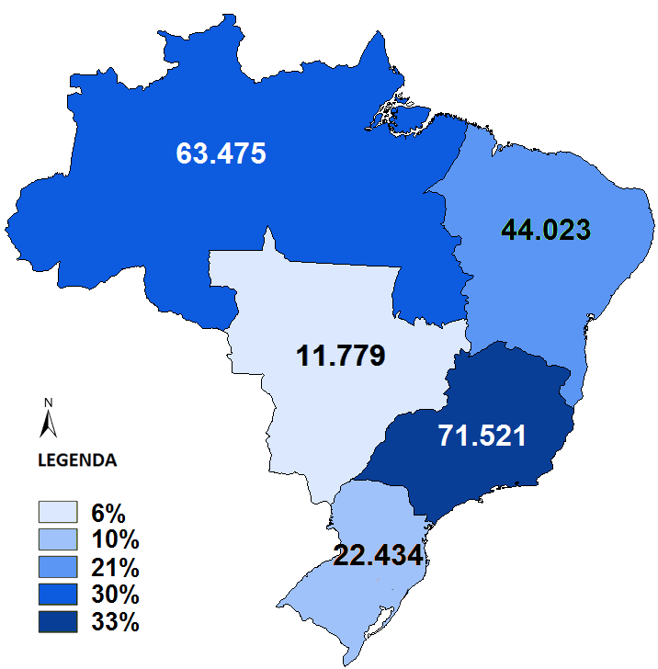
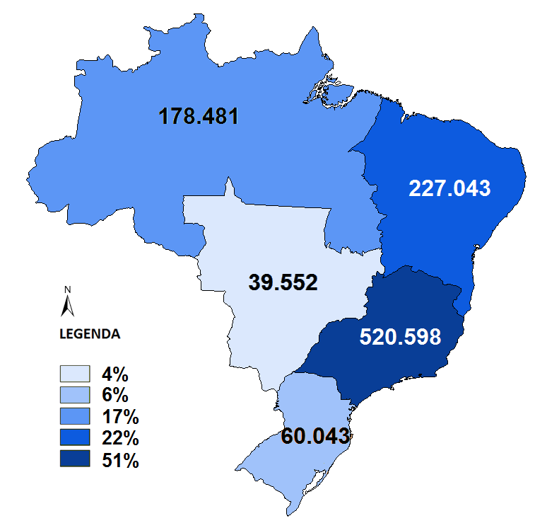
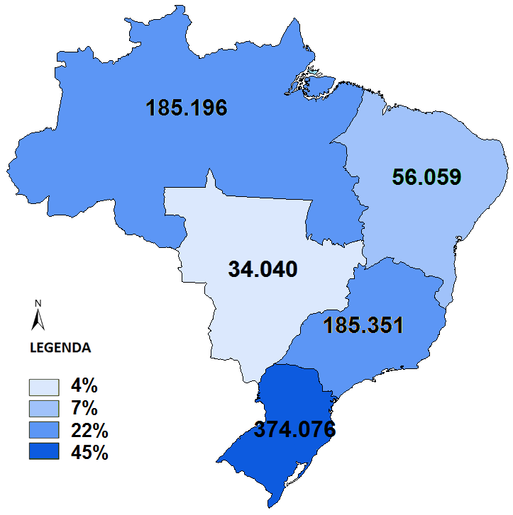
Domicílio sem banheiro
Total: 213.732
NECESSIDADES HABITACIONAIS
INADEQUAÇÃO HABITACIONAL URBANA
Adensamento Excessivo
Total: 1.025.717
Cobertura Inadequada
Total: 834.722
Fonte: Déficit Habitacional 2015 | Fundação João Pinheiro

Slide 6
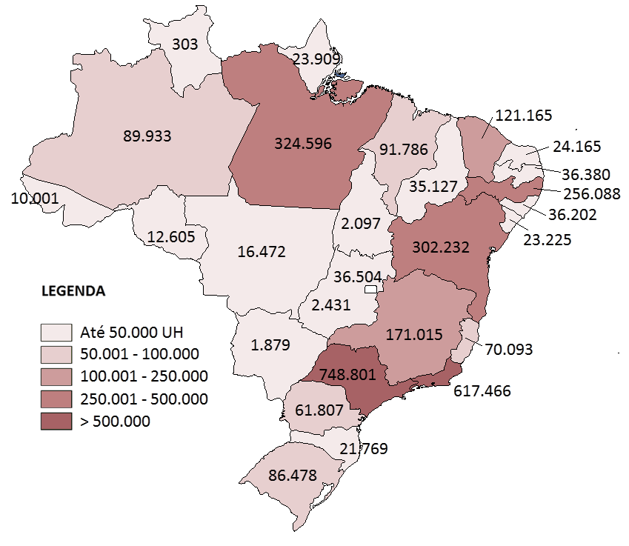
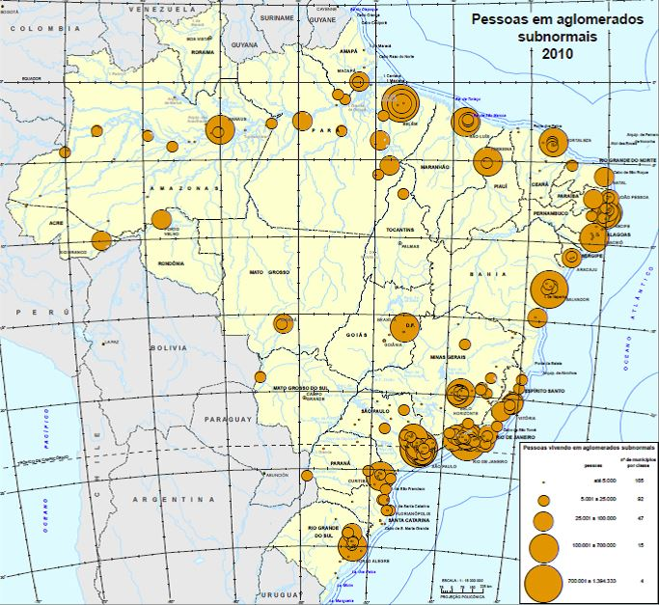
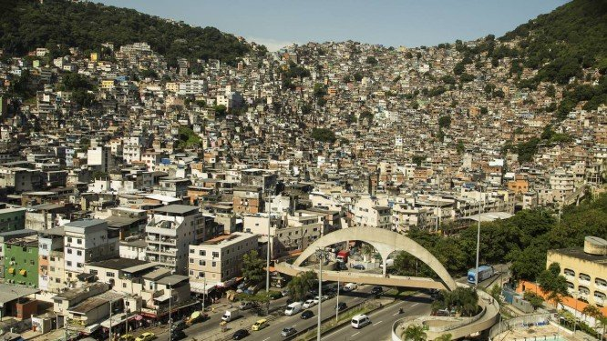
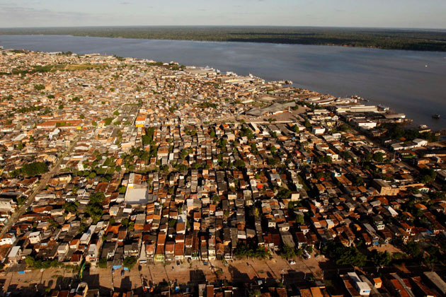
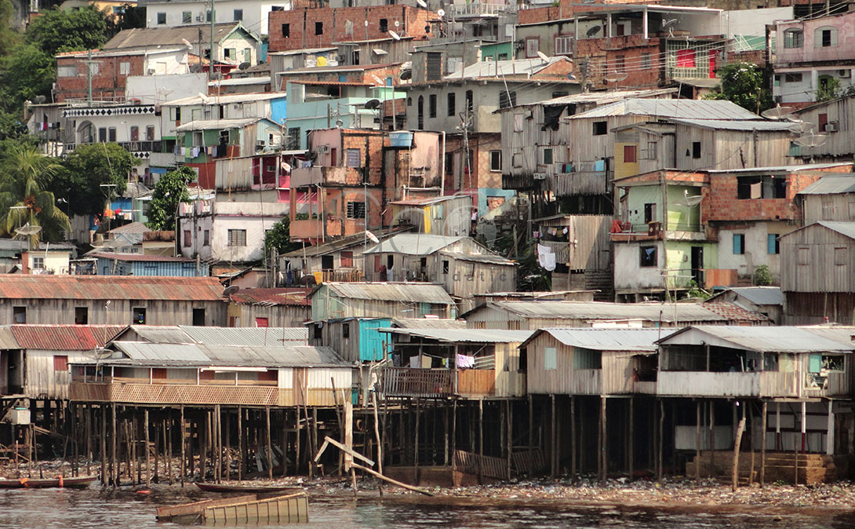
NECESSIDADES HABITACIONAIS
AGLOMERADOS SUBNORMAIS
3,2 MILHÕES DE DOM EM AGLOMERADOS SUBNORMAIS
88,6% EM REGIÕES METROPOLITANAS
Fonte: Aglomerados Subnormais 2010 | IBGE

Slide 7
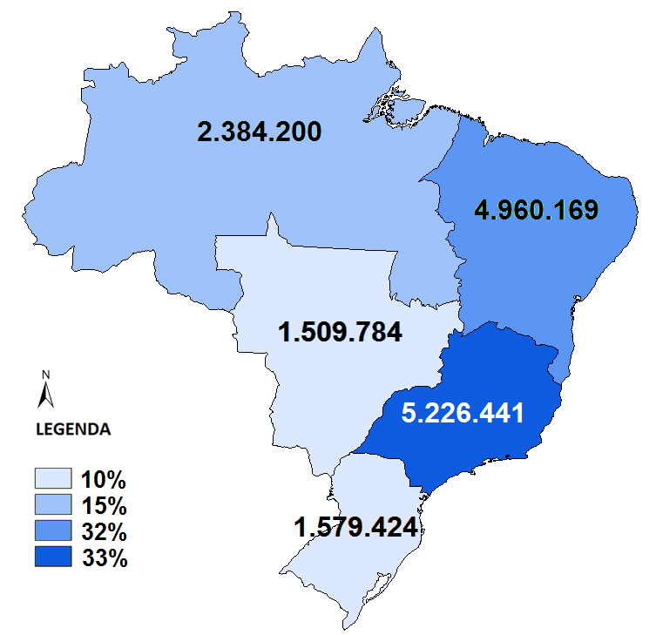
NECESSIDADES HABITACIONAIS
PROJEÇÃO DA DEMANDA HABITACIONAL
Estima-se que será necessário construir cerca de 1,018 milhão de UH/ano entre 2020 e 2030 e 547 mil UH/ano entre 2030 e 2040
Nota: Estimativa com base em cenário de continuidade da projeção populacional atual. Fonte: Estudo Demanda Futura, UFF, 2018

Slide 8
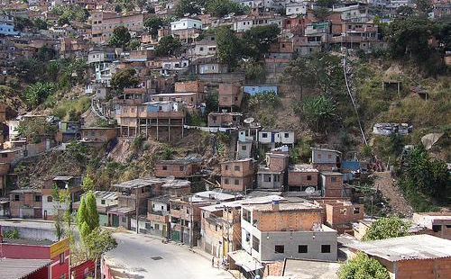
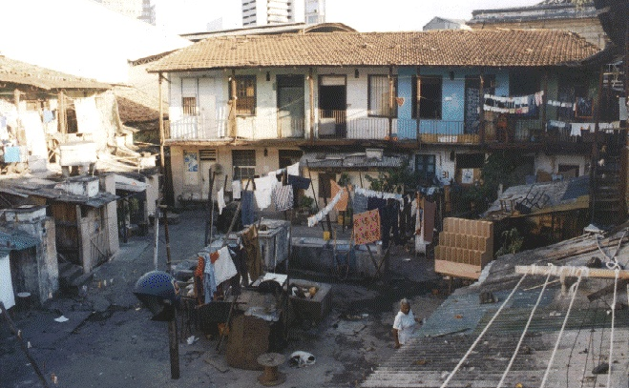
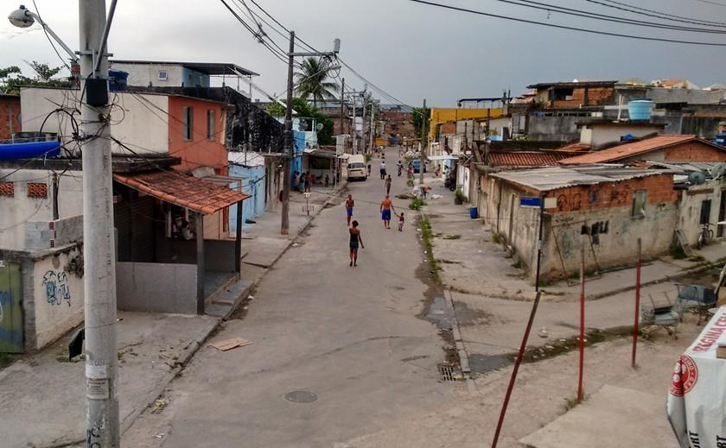
URBANIZAÇÃO DE ASSENTAMENTOS PRECÁRIOS
ASSENTAMENTOS IRREGULARES
FAVELAS
CONJUNTOS HABITACIONAIS DEGRADADOS
CORTIÇOS
CONCEITO DAS INTERVENÇÕES
COMPONENTES DAS INTERVENÇÕES
INTEGRADA: Incorporação dos assentamentos à cidade formal, com abordagem das questões urbana, habitacional, fundiária, social e ambiental
INTEGRAL: Configuração de poligonais onde serão executados todas as obras e serviços necessários à elevação da condição de habitabilidade do assentamento
INTEGRAÇÃO URBANA
HABITACIONAL
REGULARIZAÇÃO FUNDIÁRIA
AMBIENTAL
TRABALHO SOCIAL

Slide 9
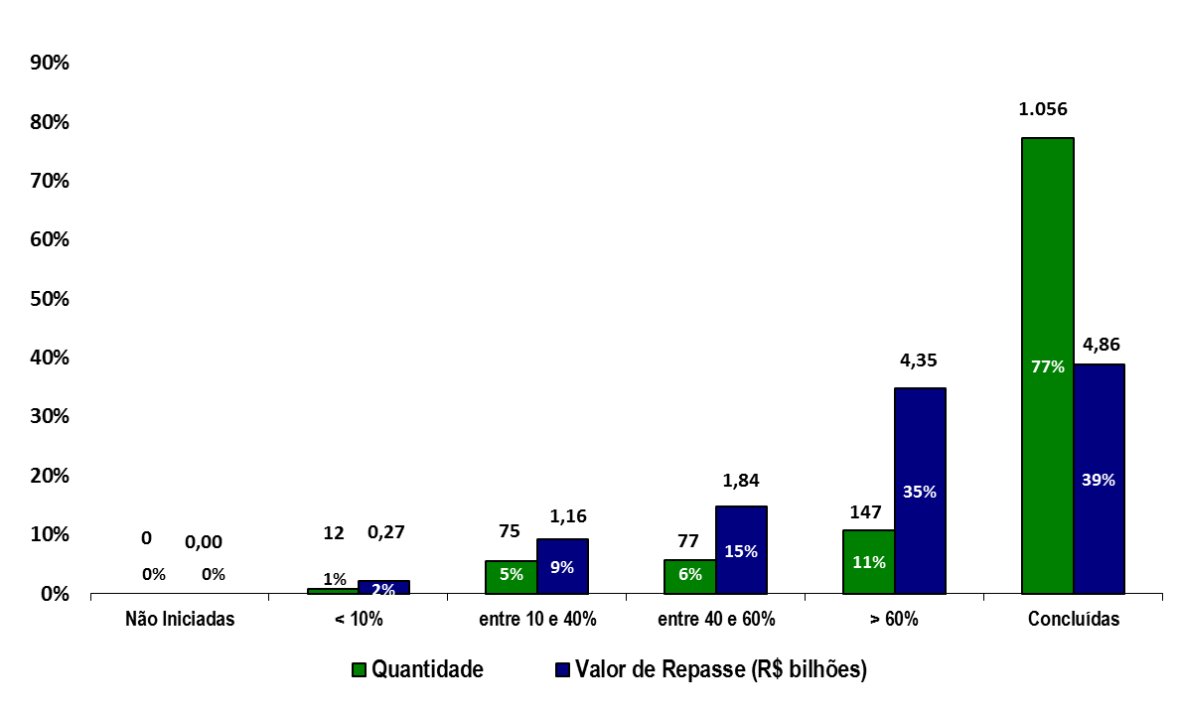
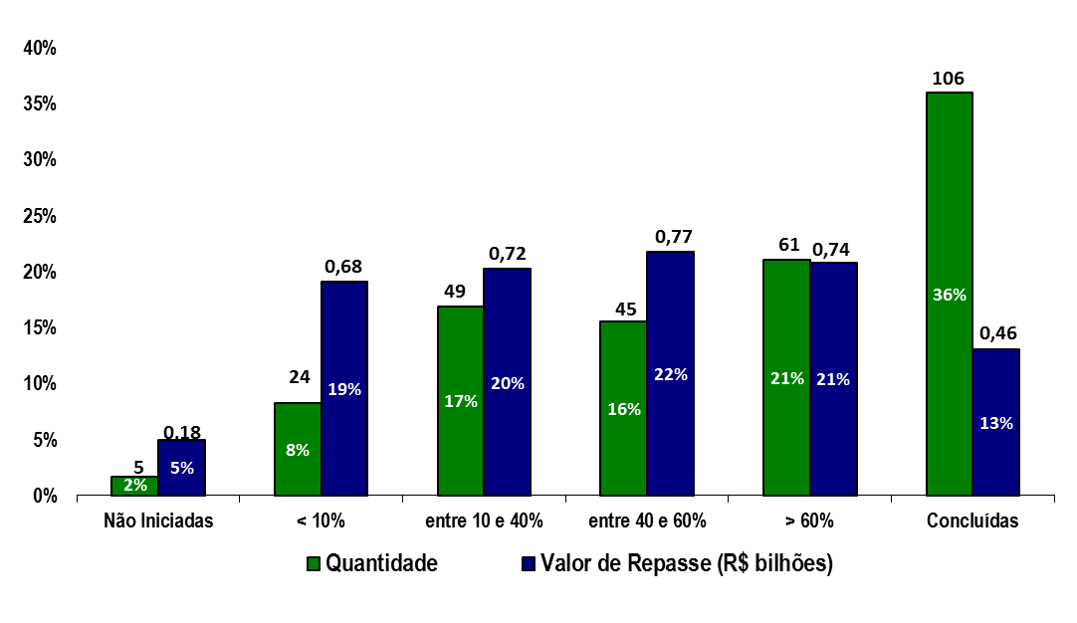
URBANIZAÇÃO DE ASSENTAMENTOS PRECÁRIOS
Alta discricionariedade e dependência do poder público local para elaboração e implementação dos projetos
Abarcou todos os perfis de município
Projetos de produção habitacional de, em média, 100 UH
Projetos de urbanização que beneficiaram, em média, 2.000 famílias
EXECUÇÃO MÉDIA PAC 1: 78,96 % (2007)
EXECUÇÃO MÉDIA PAC 2: 41,41 % (2010)

Slide 10
PROGRAMA MINHA CASA MINHA VIDA
Contratação | Caixa ou BB
Contratado | Empresa
Beneficiário | Selecionado pela Prefeitura
Governo Local | Aprovação de projeto (contrapartida opcional)
Contratação | Instituição Financeira SFH
Contratado | Beneficiário (subvenção à PF)
Beneficiário | Selecionado pela Prefeitura
Governo Local | Aprovação de projeto, doação de terreno e infraestrutura
Municípios acima de 50 mil habitantes
Municípios até 50 mil habitantes
Todos os Municípios
Todos os Municípios
Contratação | Caixa
Contratado | Entidade habilitada
Beneficiário | Selecionado pela Entidade
Governo Local | Aprovação de projeto
Contratação | Caixa ou BB
Contratado | Entidade organizadora
Beneficiário | Selecionado pela Entidade
Governo Local | -
Todos os Municípios
Contratação | Caixa ou BB
Contratado | Beneficiário
Beneficiário | Iniciativa própria
Governo Local | -
Notes:
IMPLEMENTAÇÃO ADMINISTRATIVA:
Baixa ambiguidade: programas experimentados, alterações normativas e legais ad hoc para sanar ambiguidades
Baixo conflito: abarcou os diversos atores da política

Slide 11
PROGRAMA MINHA CASA MINHA VIDA
CONSOLIDAÇÃO DE UM MERCADO POPULAR DA HABITAÇÃO
Modalidade | Faixa | Valor Contratado | % | Contratadas | % | Entregues | %
Entidades | Faixa 1 | 3.770.970.840,21 | 0,8% | 78.307 | 1% | 20.669 | 0,5%
FAR Empresas | Faixa 1 | 78.035.092.136,25 | 16,6% | 1.359.586 | 24% | 1.070.232 | 26,0%
FAR Urbanização - Vinculadas | Faixa 1 | 5.768.961.713,61 | 1,2% | 85.723 | 2% | 54.355 | 1,3%
Oferta Pública | Faixa 1 | 3.374.072.000,00 | 0,7% | 166.886 | 3% | 111.032 | 2,7%
Rural | Faixa 1 | 6.107.899.294,09 | 1,3% | 215.099 | 4% | 165.117 | 4,0%
Total Faixa 1: |  | 97.056.995.984,16 | 20,7% | 1.905.601 | 34,1% | 1.421.405 | 34,5%
CCFGTS | Faixa 1,5 | 14.702.803.395,45 | 3,1% | 118.930 | 2% | 33.840 | 0,8%
CCFGTS | Faixa 2 | 295.455.605.807,83 | 62,9% | 2.909.849 | 52% | 2.273.236 | 55,2%
CCFGTS | Faixa 3 | 62.511.505.211,77 | 13,3% | 656.193 | 12% | 387.882 | 9,4%
Total Faixas 1,5, 2 e 3: |  | 372.669.914.415,05 | 79,3% | 3.684.972 | 66% | 2.694.958 | 65,5%
TOTAL: |  | 469.726.910.399,21 |  | 5.590.573,00 |  | 4.116.363
Praticamente ¼ dos financiamentos do foram realizados por famílias enquadradas na Faixa 1 (renda até R$ 1.800,000) do PMCMV.
220.787
mutuários
24%
711.287
mutuários
76%
Renda
data-base:31/12/2018

Slide 12
INVESTIMENTOS EM HABITAÇÃO SOCIAL
CONSOLIDAÇÃO DE UM MERCADO POPULAR DA HABITAÇÃO
A POLÍTICA HABITACIONAL OPEROU COM COMPLEMENTARIEDADE DE FONTES E ESTRATÉGIAS PARA ABRANGER O TERRITÓRIO BRASILEIRO:
ATENDIMENTO EM 5.398 MUNICÍPIOS, 97% DOS MUNICÍPIOS DO PAÍS
ORÇAMENTO FEDERAL – OGU E FGTS (R$ BI)
Dado: Dotação Orçamentária LOA | Fonte: SIAFI/SNH e Canal do FGTS

Slide 13
AÇÕES EM ANDAMENTO
REGULARIZAÇÃO FUNDIÁRIA:
Parceria com IPEA: desenvolvimento de estudos para estimativa e mapeamento da irregularidade fundiária urbana;
Parceria com UFERSA: capacitação de municípios, cartórios e CAIXA, sobre a legislação e procedimentos da regularização fundiária, abrangendo novo marco normativo, procedimentos e instrumentos e módulo específico para Governos Estaduais;
Parceria com UFPA: ação regional de assistência técnica aos municípios da Amazônia Legal para regularização fundiária das terras doadas pela União e fortalecimento da sua capacidade institucional

Slide 14
AÇÕES EM ANDAMENTO
URBANIZAÇÃO: Orçamento PRÓ-MORADIA (FGTS) 2020 – R$ 1.000.000.000,00 (em estudo)
MODALIDADES | TIPOLOGIAS
Urbanização de Assentamentos Precários (UAP)* | Urbanização integral
 | Urbanização parcial
 | Intervenção estruturante
 | Regularização Fundiária
 | Melhorias Habitacionais
Produção de Conjuntos Habitacionais (HIS) | Produção ou aquisição de UH
 | Requalificação
Desenvolvimento Institucional (DI) | Elaboração de estudos e planos
 | Ações de treinamento e capacitação
 | Aquisição de bens
CONDIÇÕES DE FINANCIAMENTO
Juros (ao ano): 5% + 2% (remuneração do Agente Financeiro) + 1% (taxa de risco do Agente Financeiro)
Carência: 48 meses, ou o prazo necessário à execução das obras, quando inferior a 48 meses
Prazo de amortização: 20 anos (UAP e HIS) e 15 anos (DI)
Contrapartida mínima: 5% do investimento (UAP e HIS) e 7,5% (DI)
* somente UAP em 2020

Slide 15
AÇÕES EM ANDAMENTO
VOUCHER (em estudo)
Promover a melhoria das condições de moradia e a produção habitacional com vistas à reduzir a inadequação e o déficit habitacional de famílias em vulnerabilidade social e enquadradas nos critérios de déficit habitacional;
Modalidades: construção, melhoria habitacional e aquisição de imóveis novos ou usados;
Alterar o foco da oferta para a demanda;
Liberdade de escolha às famílias;
Agilidade e desburocratização na execução;
Assistência Técnica (AT) obrigatória: garantia de finalidade dos investimentos e redução dos custos operacionais;
Intervenção em imóveis regulares ou regularizáveis (com processo de regularização iniciada).

